Slide 1



Desenvolvimento de Sistemas
Curso Técnico 2025 ☺
AULA 07
Modelagem de Sistemas
Professor Lucas Naspolini

Slide 2

AULA 07
CSS (3 in 1)
Introdução ao CSS
“Wiredivs” e Flexbox
Atividades Práticas

Slide 3

Vamos de CSS? :D
Conceito, Seletores e BoxModel

Slide 4

Linguagem CSS
CSS (Cascading Style Sheets) é uma linguagem de estilos que serve para compor a parte visual das páginas na internet, trabalhando de forma integrada com linguagens de marcação como HTML e/ou XML.
Tem como principal função formatar, organizar e estilizar elementos.

Slide 5

Vantagens do CSS
Mudanças rápidas e facilitadas.
Folhas de estilos multifuncionais.
Códigos menos poluídos e mais organizados.

Slide 6
Possibilidades com CSS
Estilização e composição de formas.
Animações e efeitos visuais.
Sites dinâmicos.
Responsividade.

Slide 7
Formas do CSS
Interno
Externo
Inline

Slide 8
Como funciona?
Criando um arquivo de CSS e linkando

Slide 9
Passo a Passo
Criar um arquivo CSS.
Linkar no <head> do arquivo HTML com <link>.
Definir as propriedades no arquivo CSS.
<link rel="stylesheet" href="arquivo.css">

Slide 10
Seletores: Ponto ou Hashtag?
Utiliza-se ponto para referenciar uma “class”.
Utiliza-se hashtag para referenciar um “id”.
.buttons { background-color: orange; color: black}
#title { text-align: center; font-size: 40px }

Slide 11

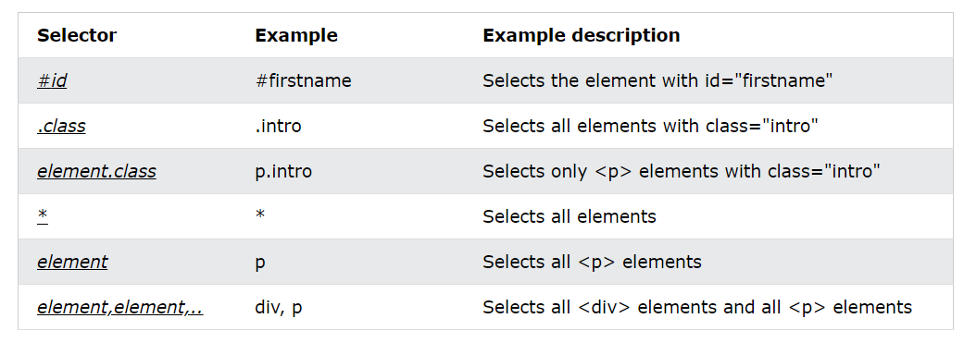
Seletores: Ponto ou Hashtag?

Slide 12
Propriedades
color
background
align
display
width
height
text
font
border
padding
margin
outline

Slide 13

BoxModel

Slide 14
Dicas de CSS
Sites para treinar CSS

Slide 15
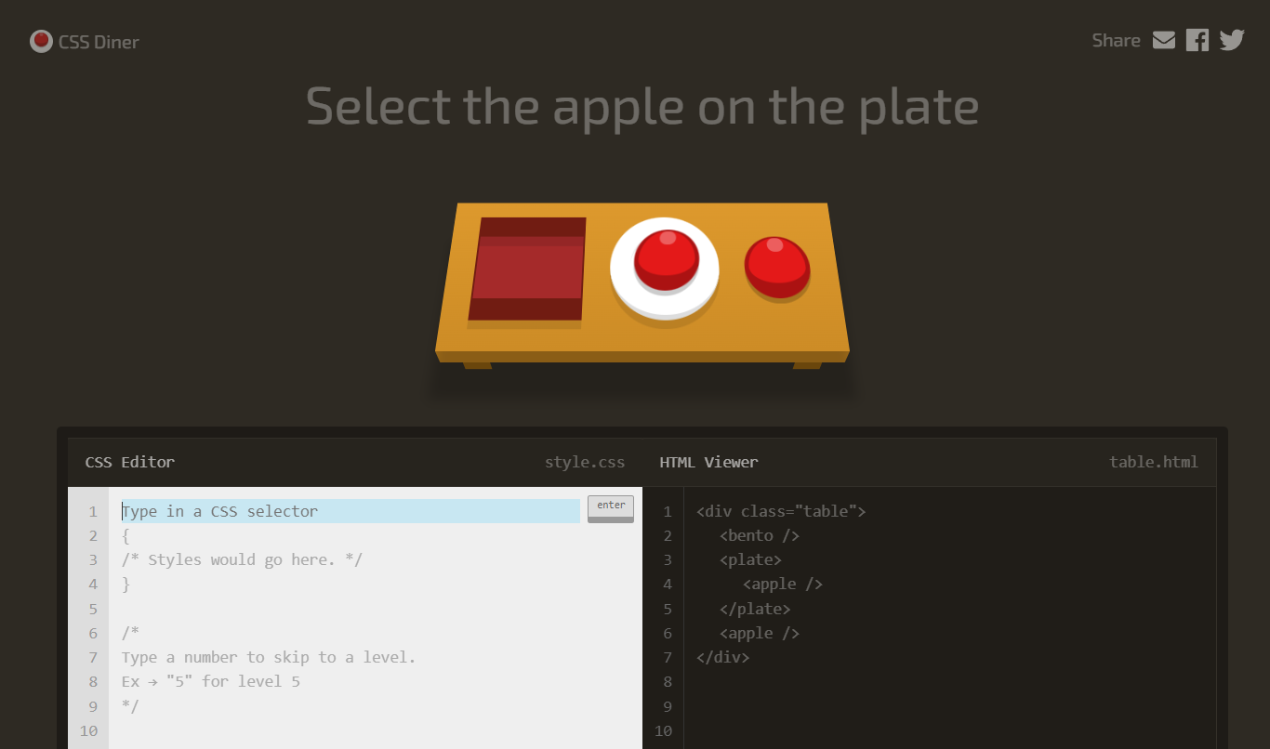
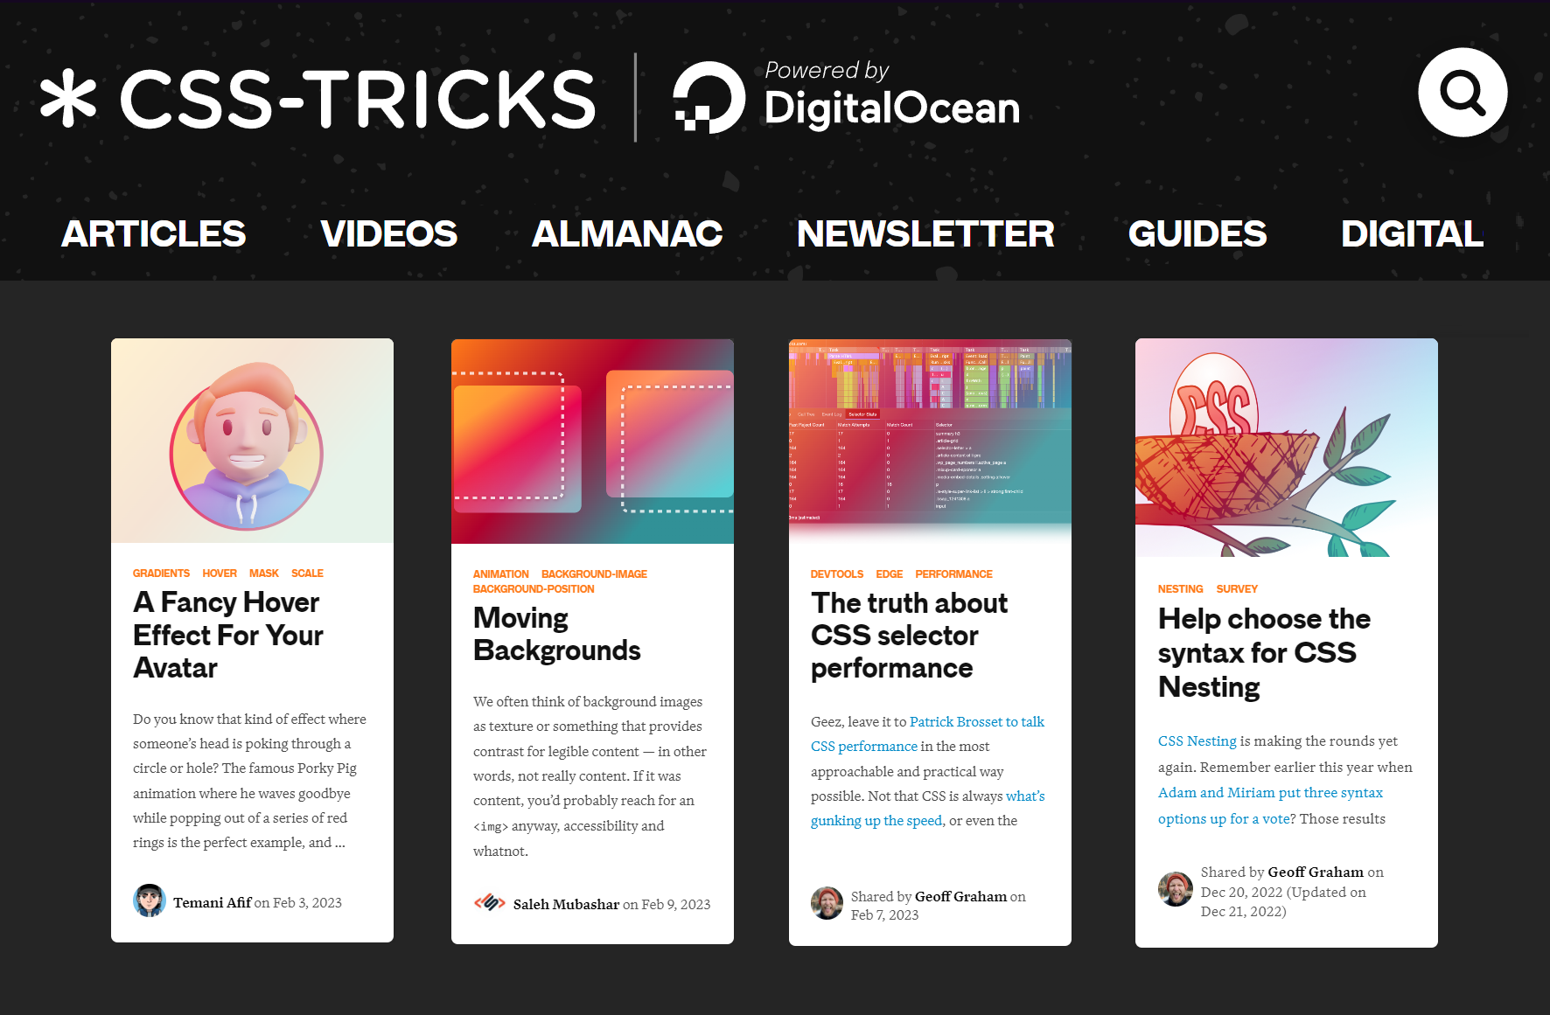
Dicas de CSS
CSS Diner - https://flukeout.github.io
CSS Tricks - https://css-tricks.com

Slide 16

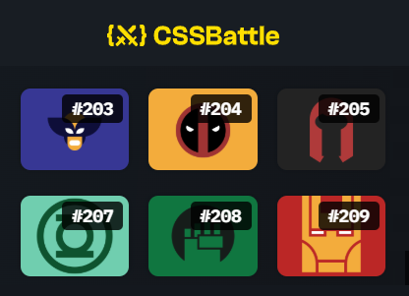
Dicas de CSS
FlexyFrog- https://flexboxfroggy.com
CSS Battle - https://cssbattle.dev

Slide 17
DÚVIDAS?
PERGUNTAS?

